Slide 1
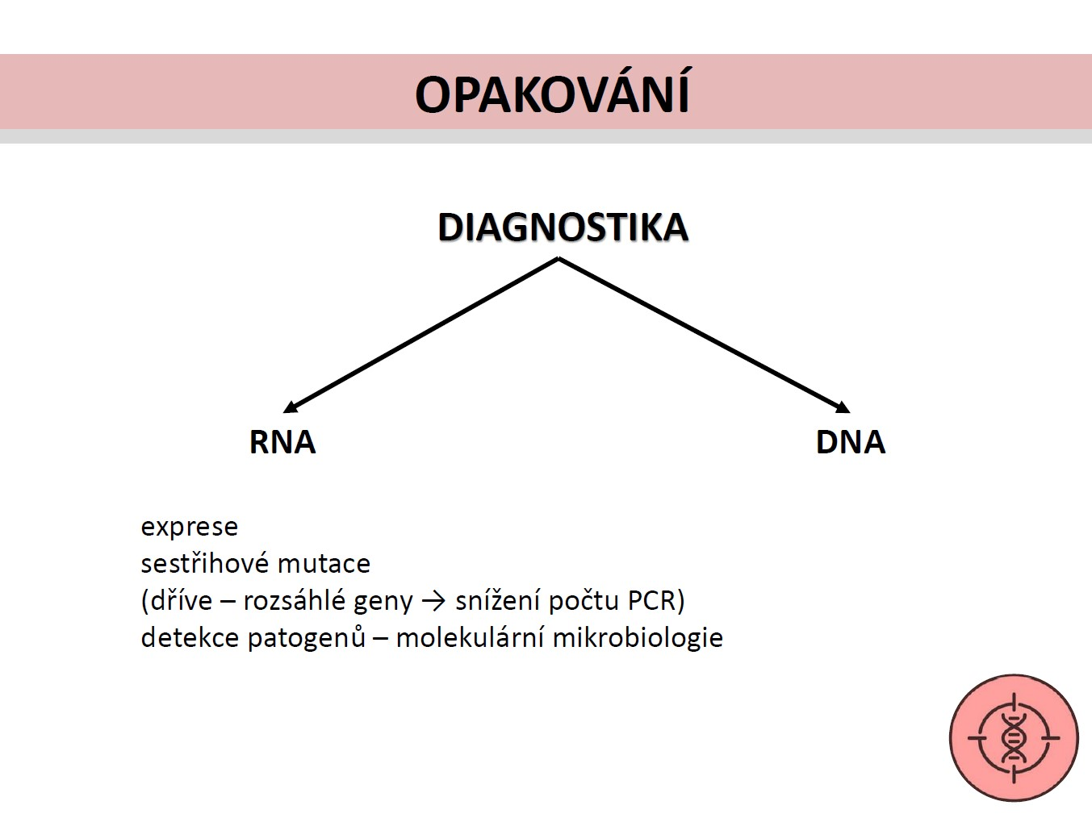

Slide 2
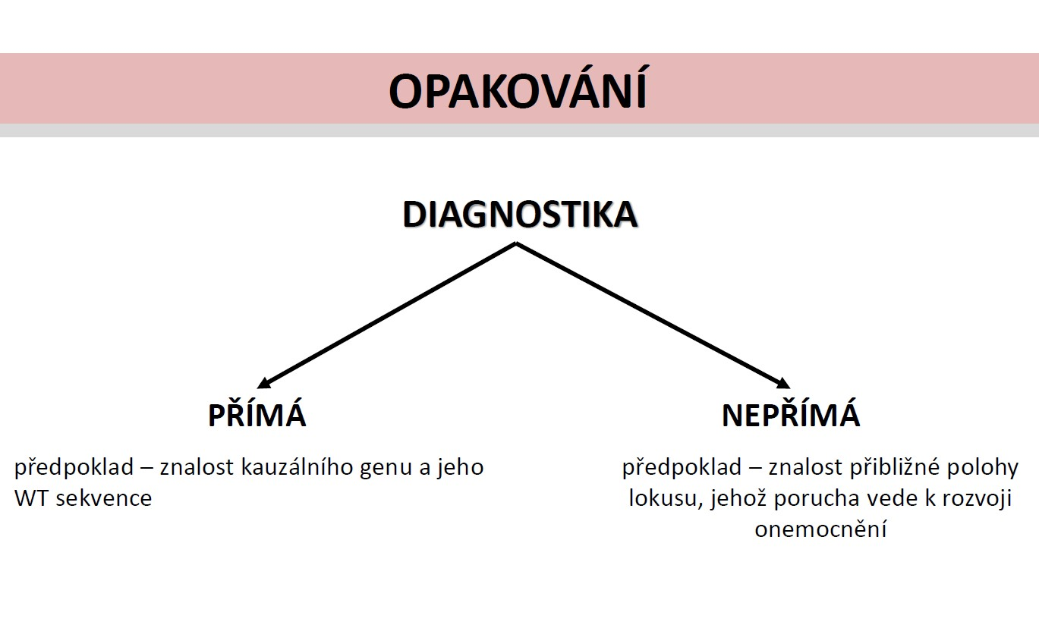

Slide 3
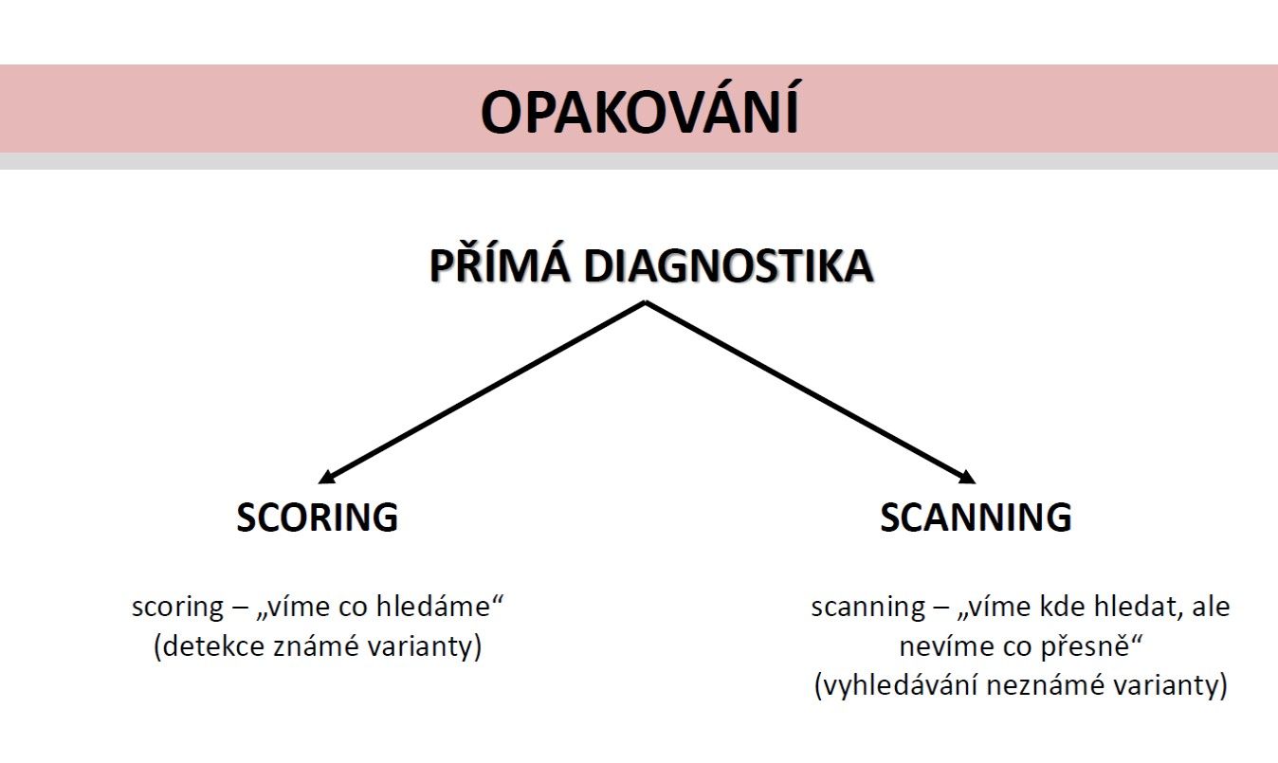

Slide 4
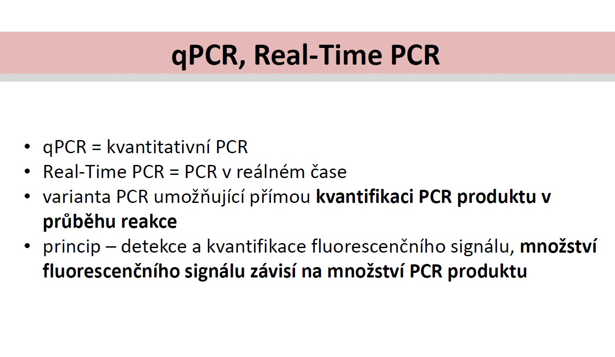

Slide 5
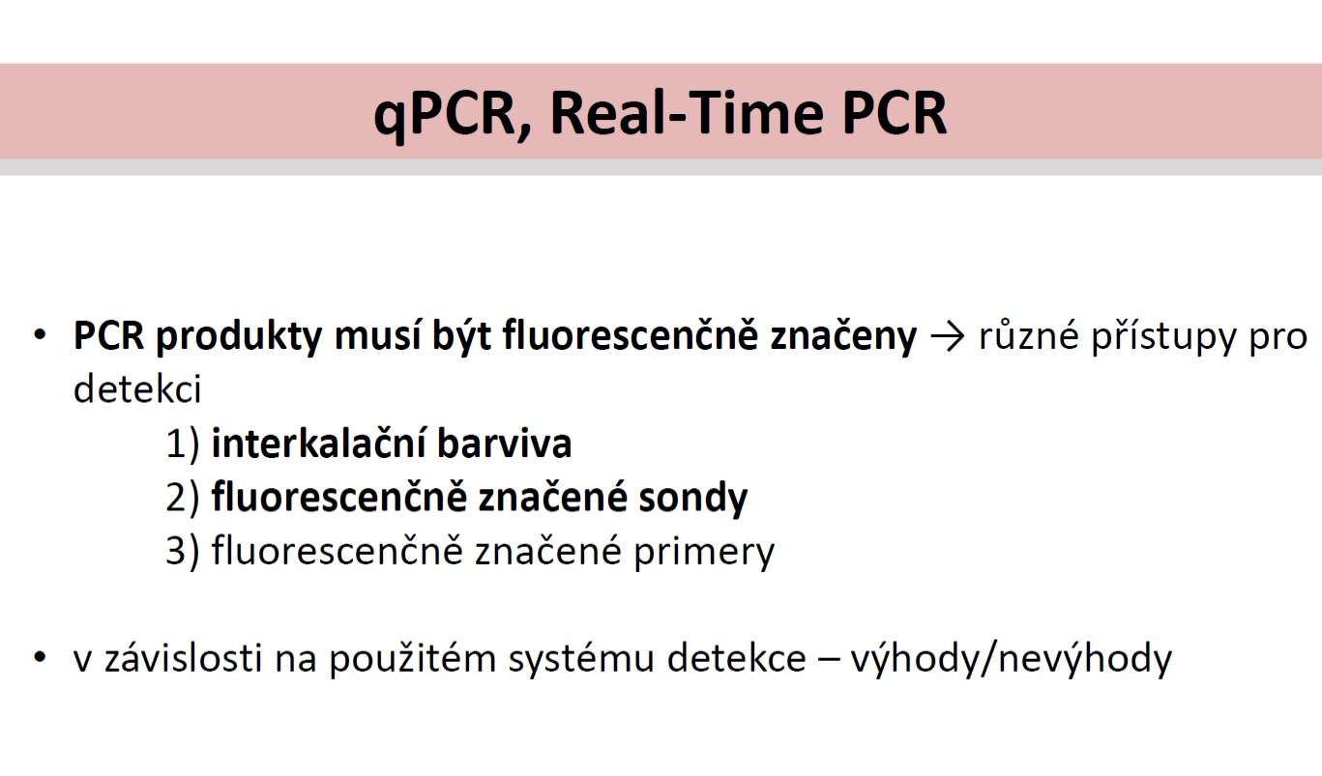

Slide 6
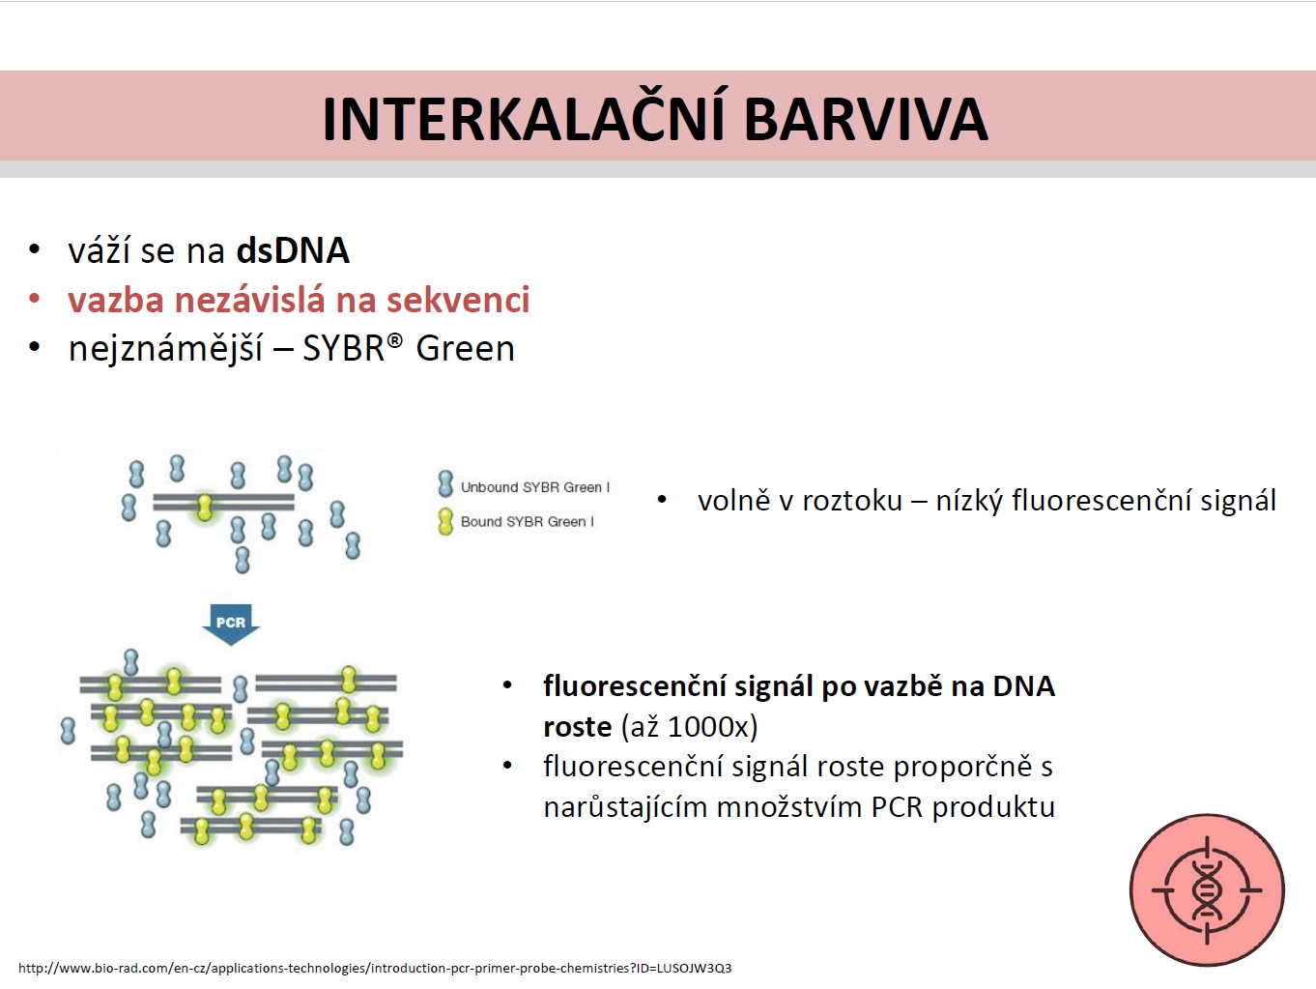

Slide 7
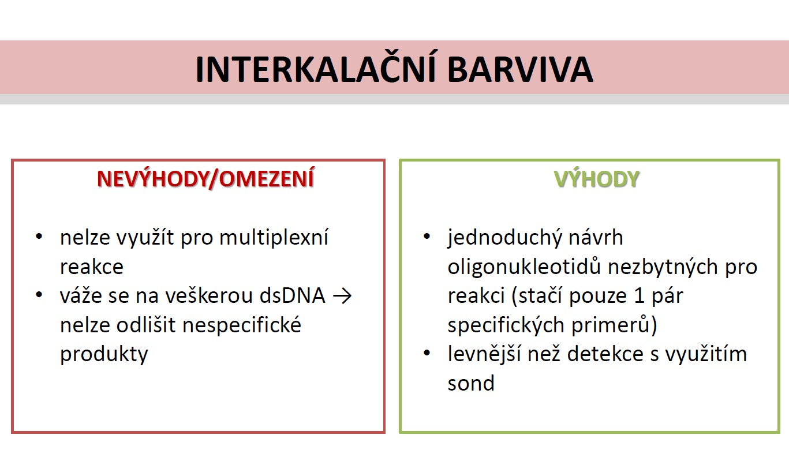

Slide 8
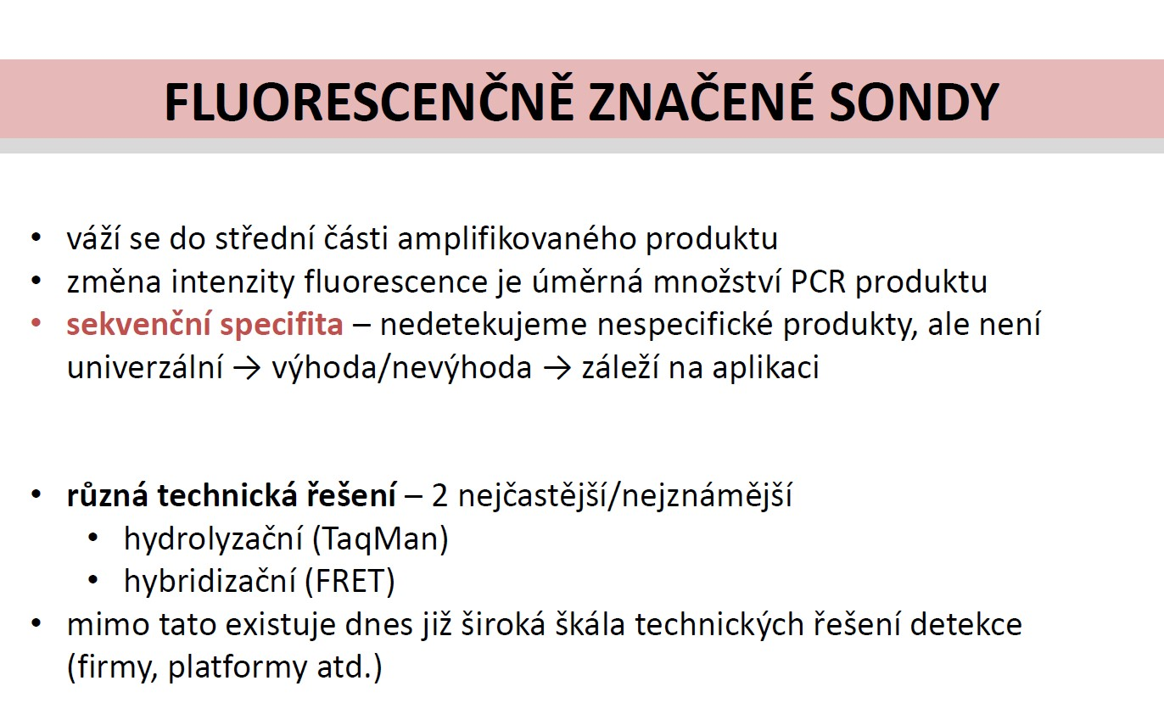

Slide 9
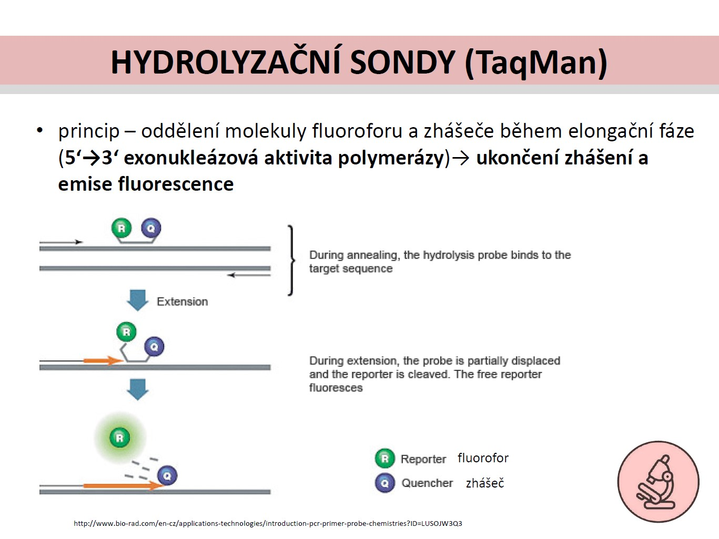

Slide 10
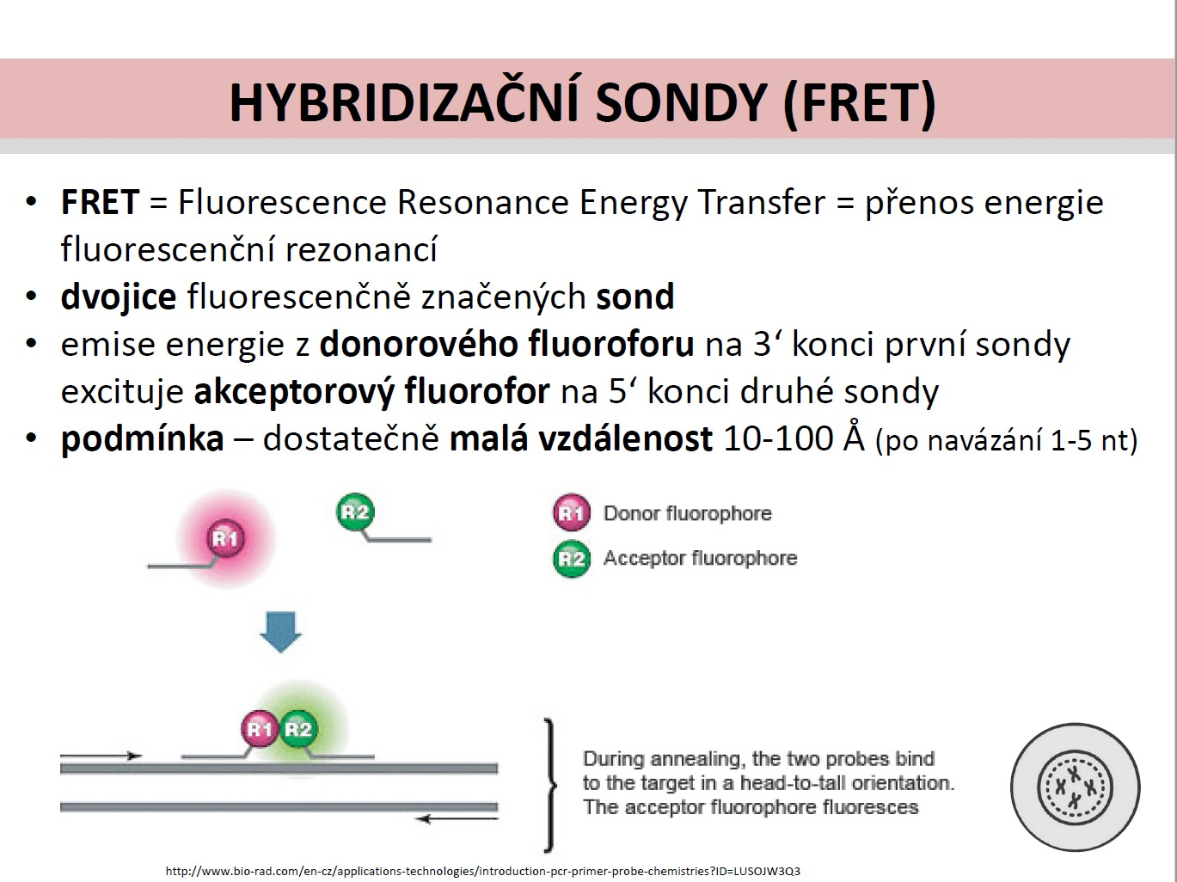

Slide 11
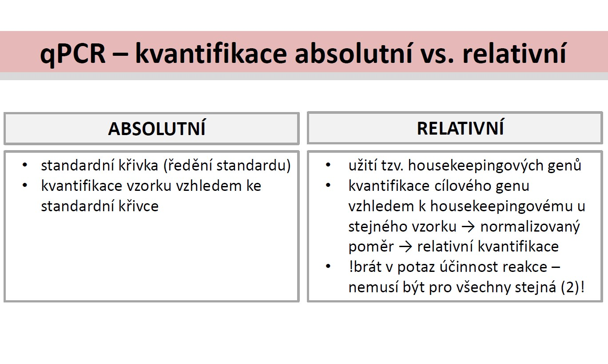

Slide 12
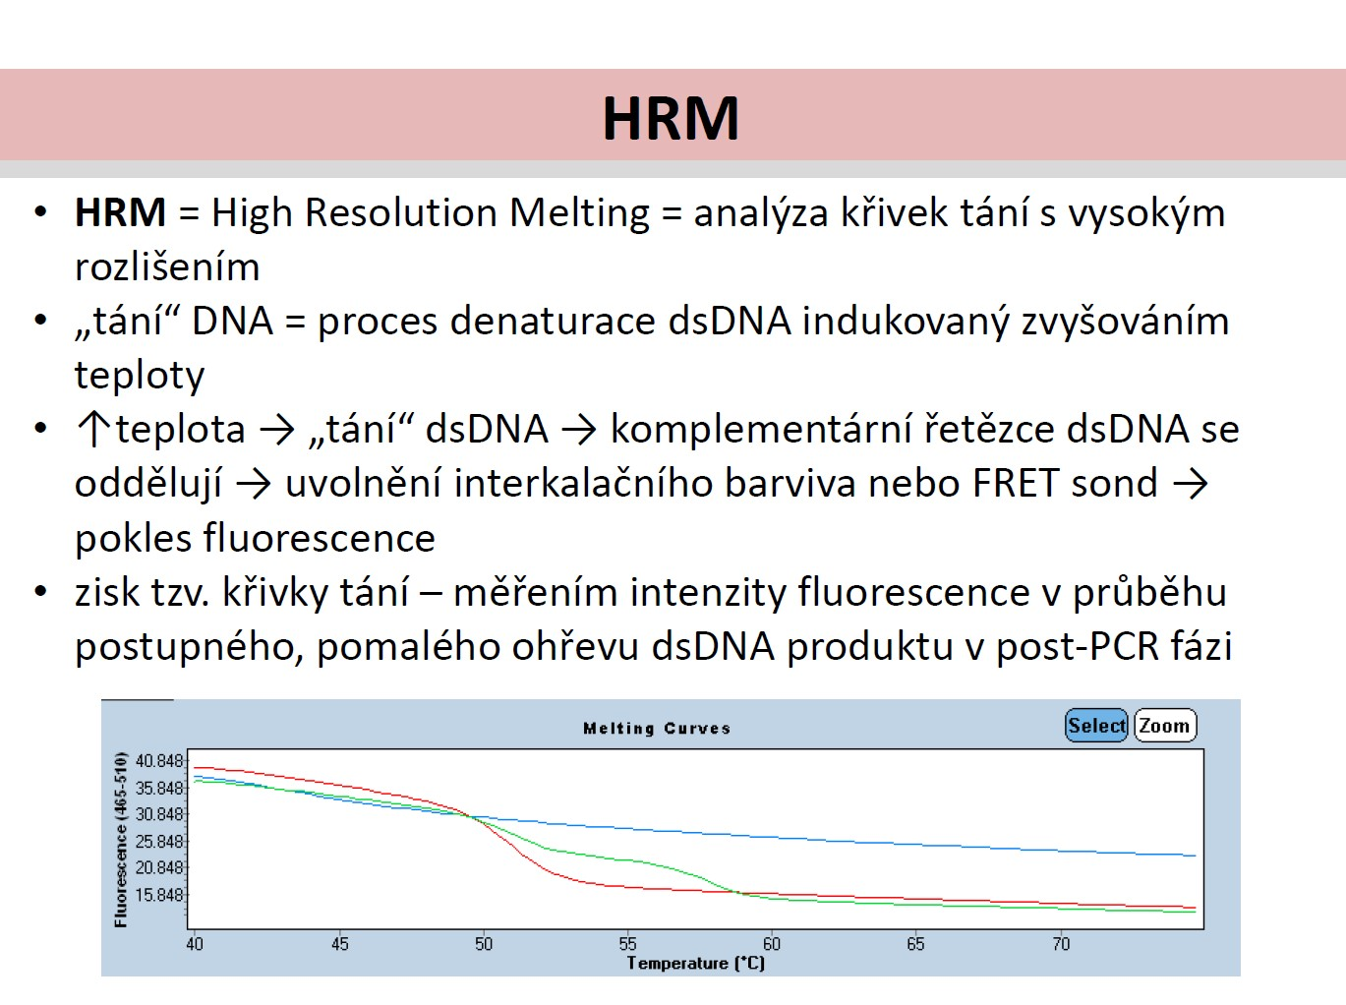

Slide 13
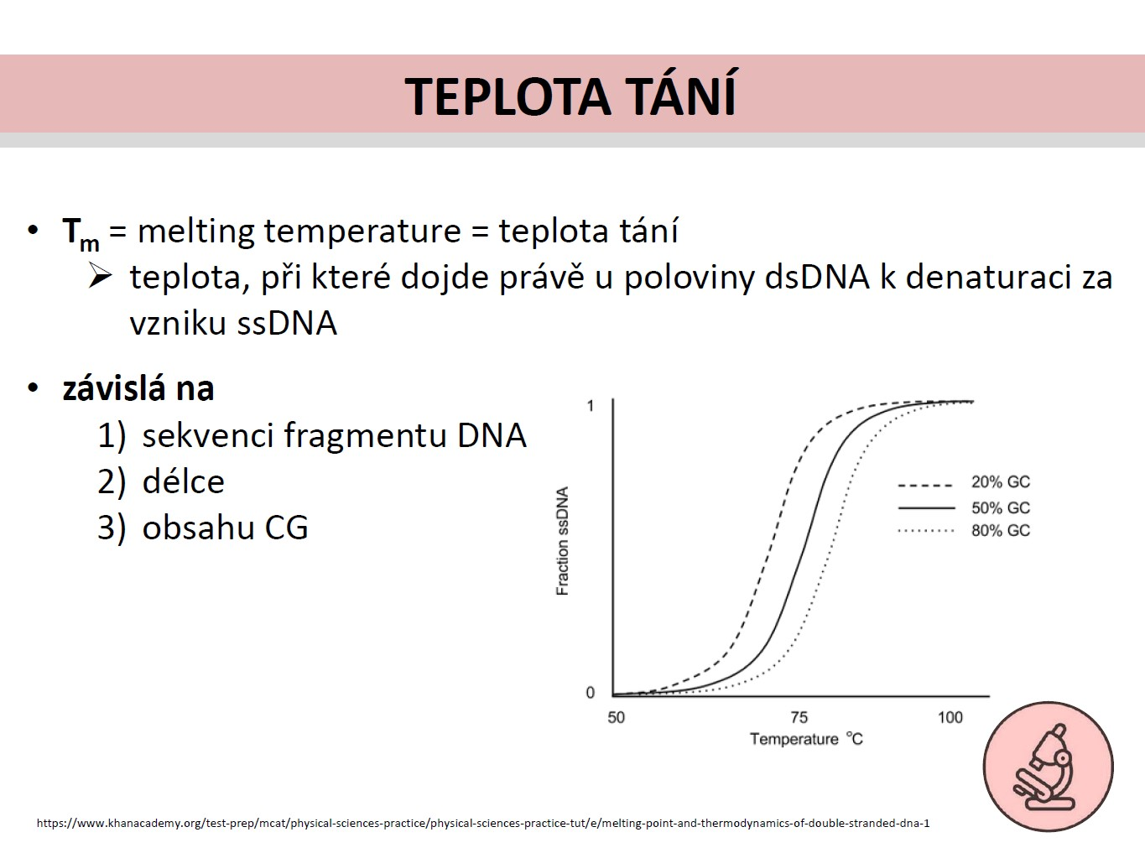

Slide 14
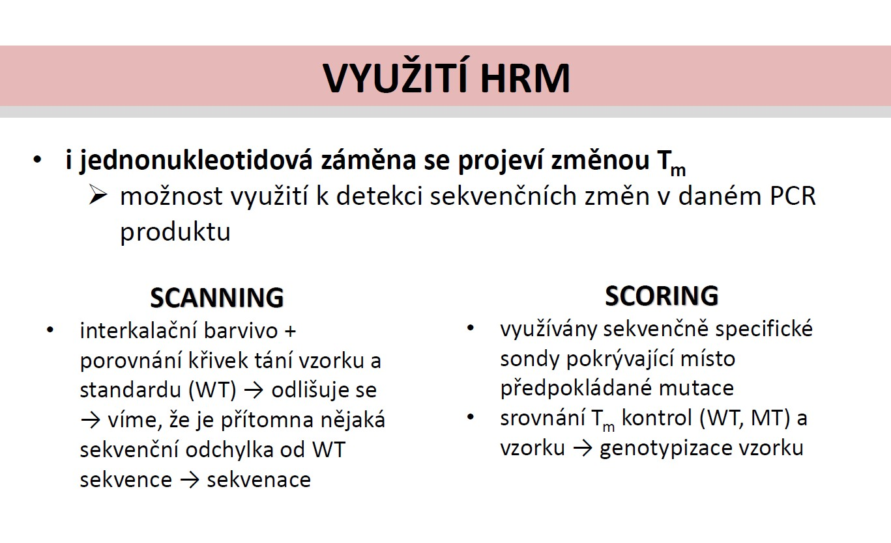

Slide 15
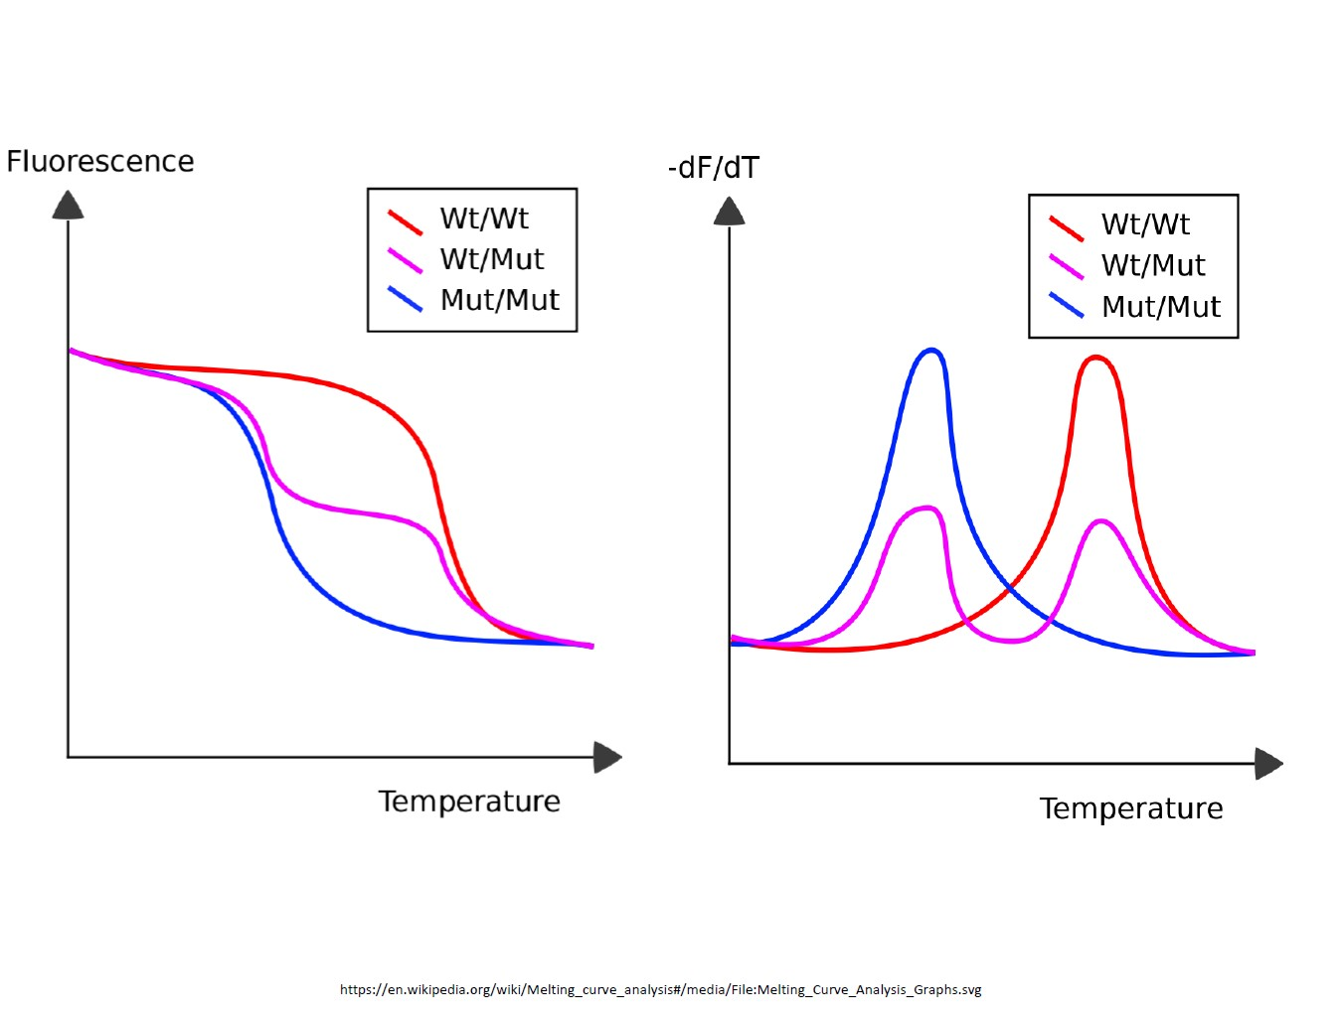

Slide 16
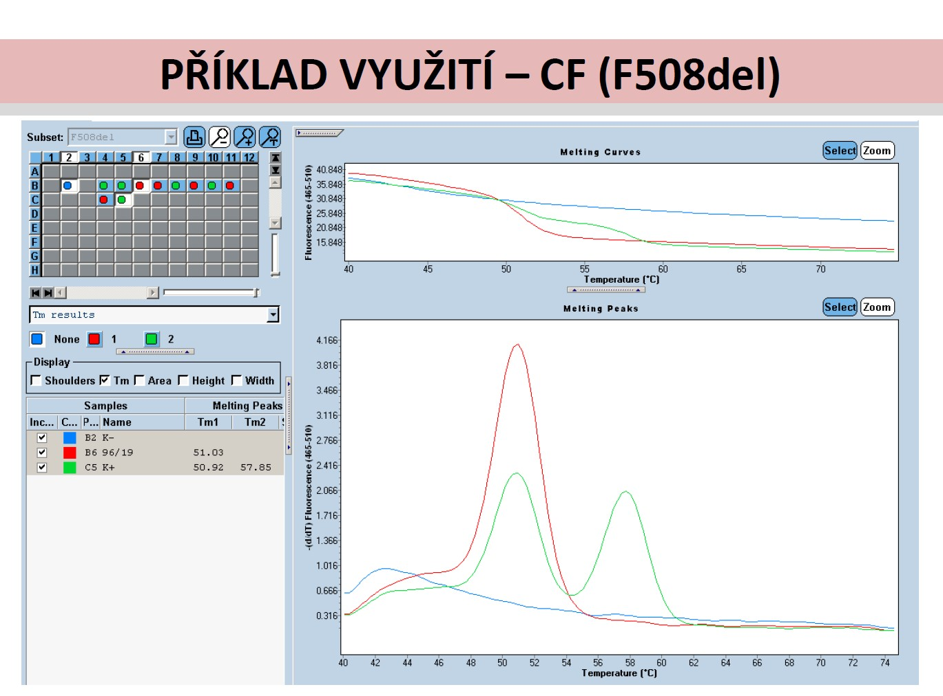

Slide 17
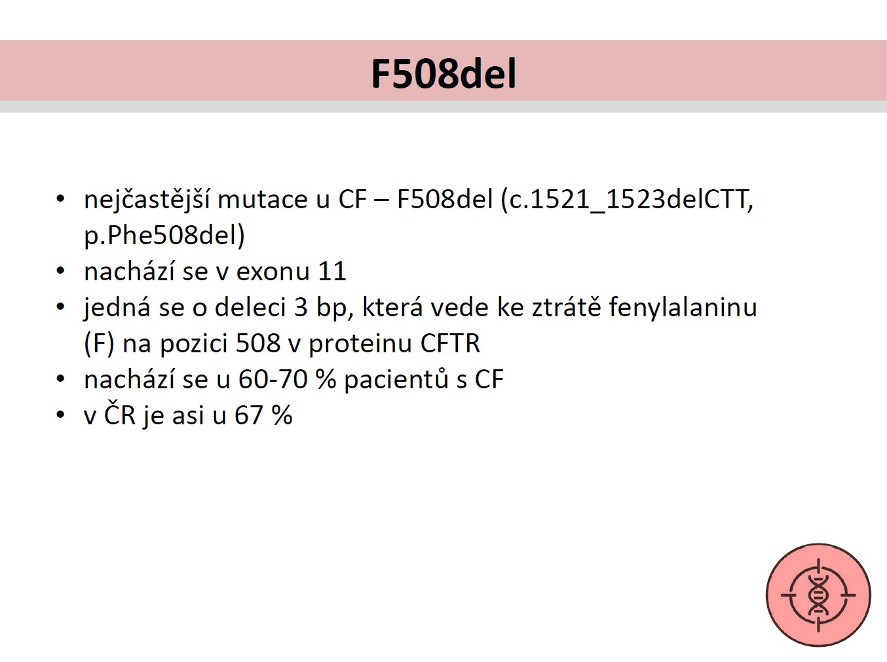

Slide 18
CYSTICKÁ FIBRÓZA (CF)
•nejčastější autozomálně recesivní onemocněníu evropských populací
•multiorgánové onemocnění
•primární příčina –mutace v genu kódujícím CFTR protein → iontový kanál

Slide 19
VÝSKYT CF
především u evropských populací , v neevropských populacích je výskyt CF výrazně nižší
frekvence přenašečů přibližně 1 z 26 30
výskyt u 1 dítěte na 2500 4500 novorozenců
v ČR udáván 1 ze 4023 (dle výsledků NS nižší 1 z 6946→ vliv prentální a preimplantační diagnostiky???

Slide 20
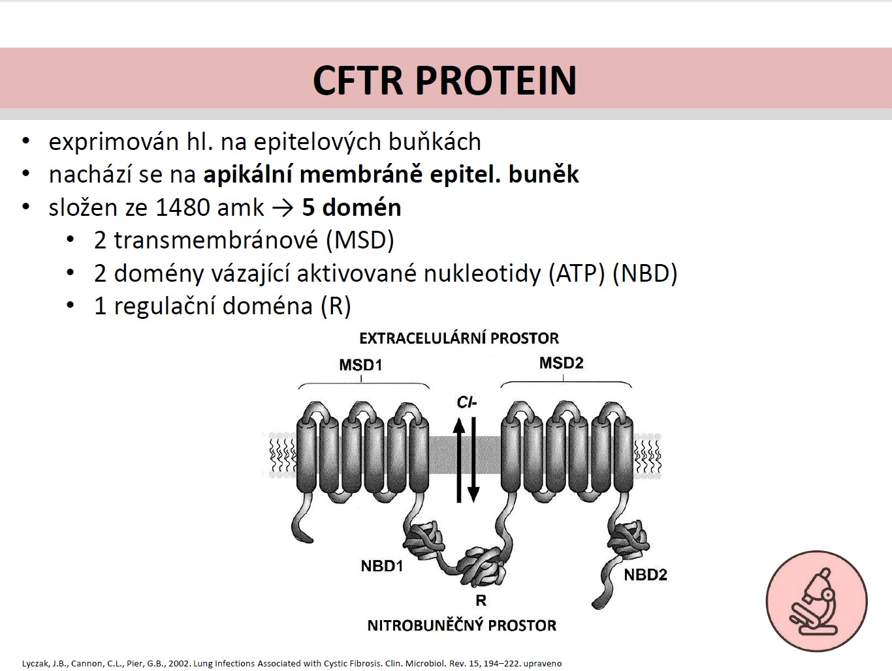

Slide 21
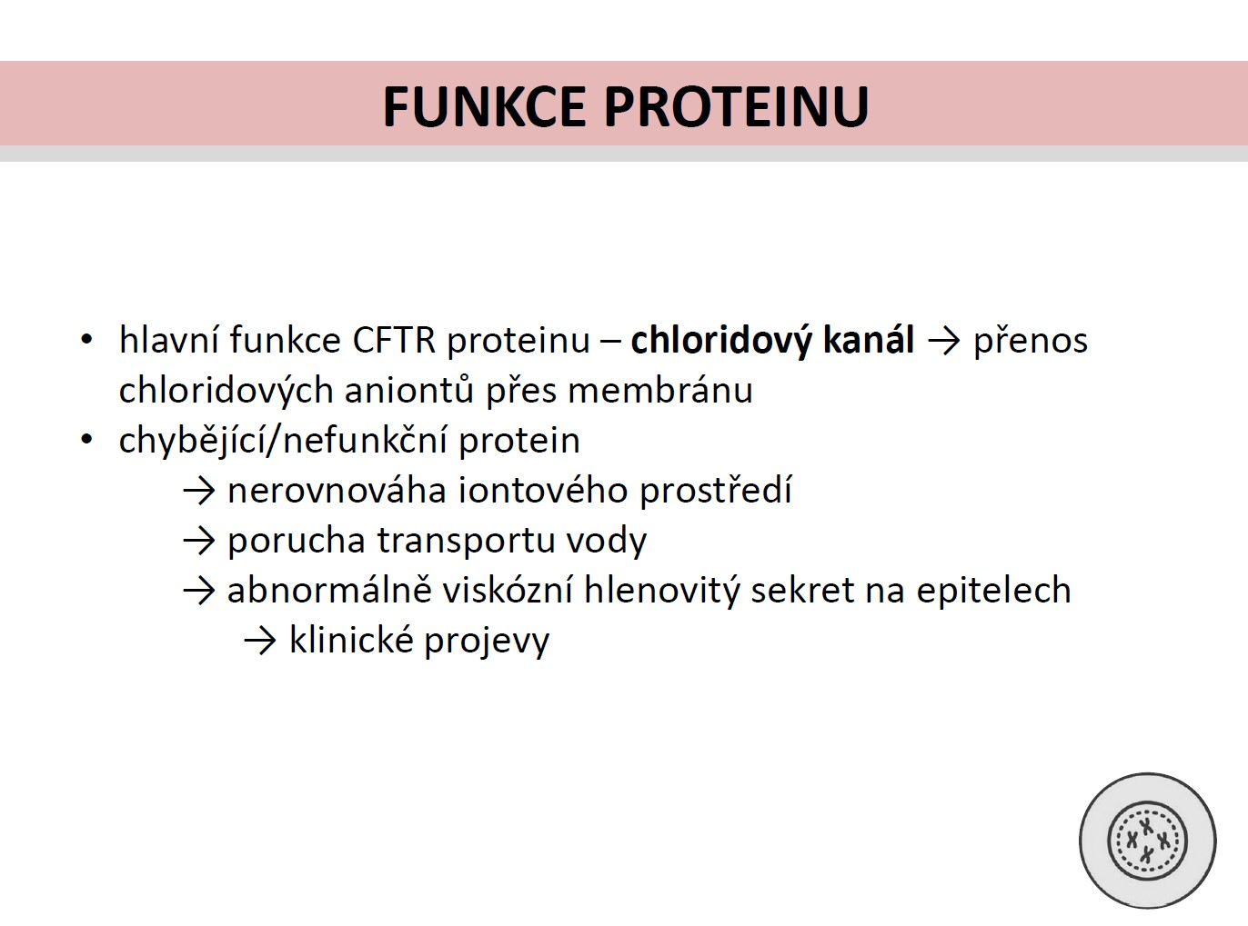

Slide 22
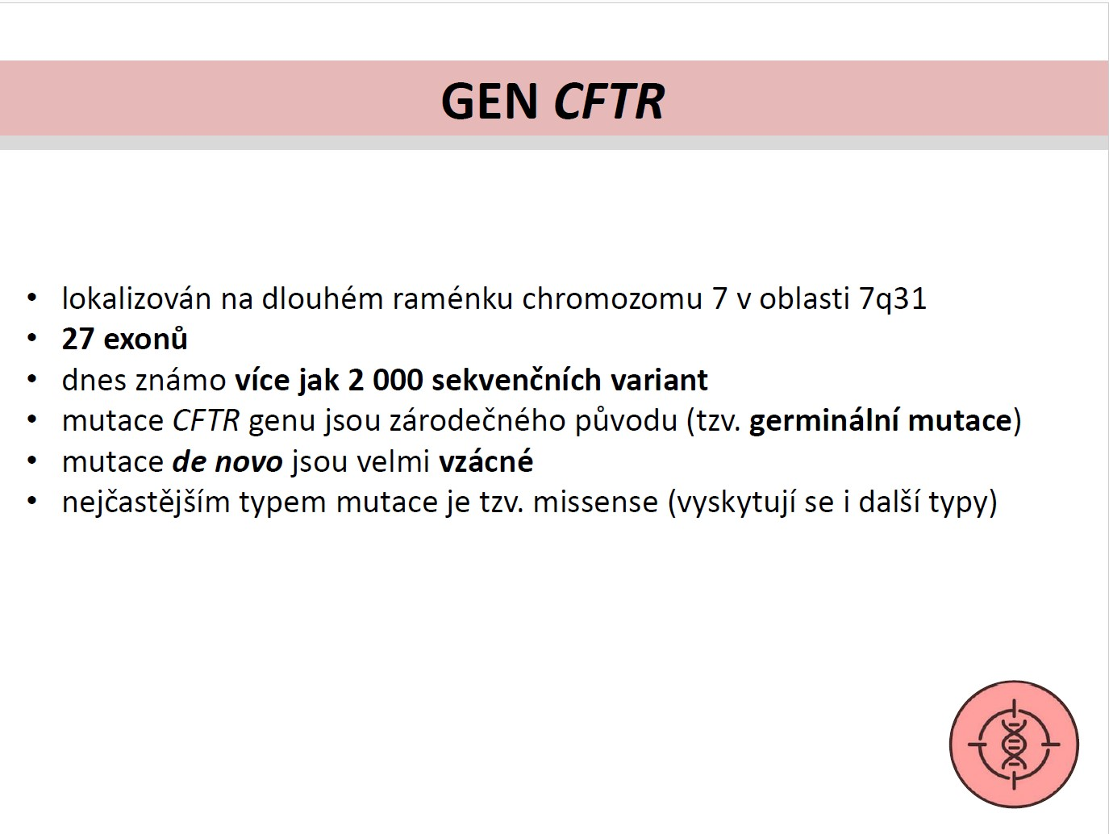
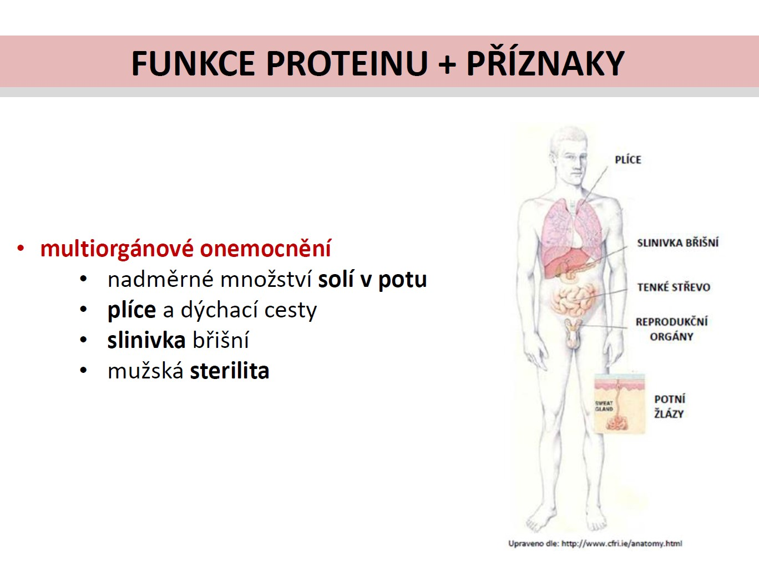

Slide 23
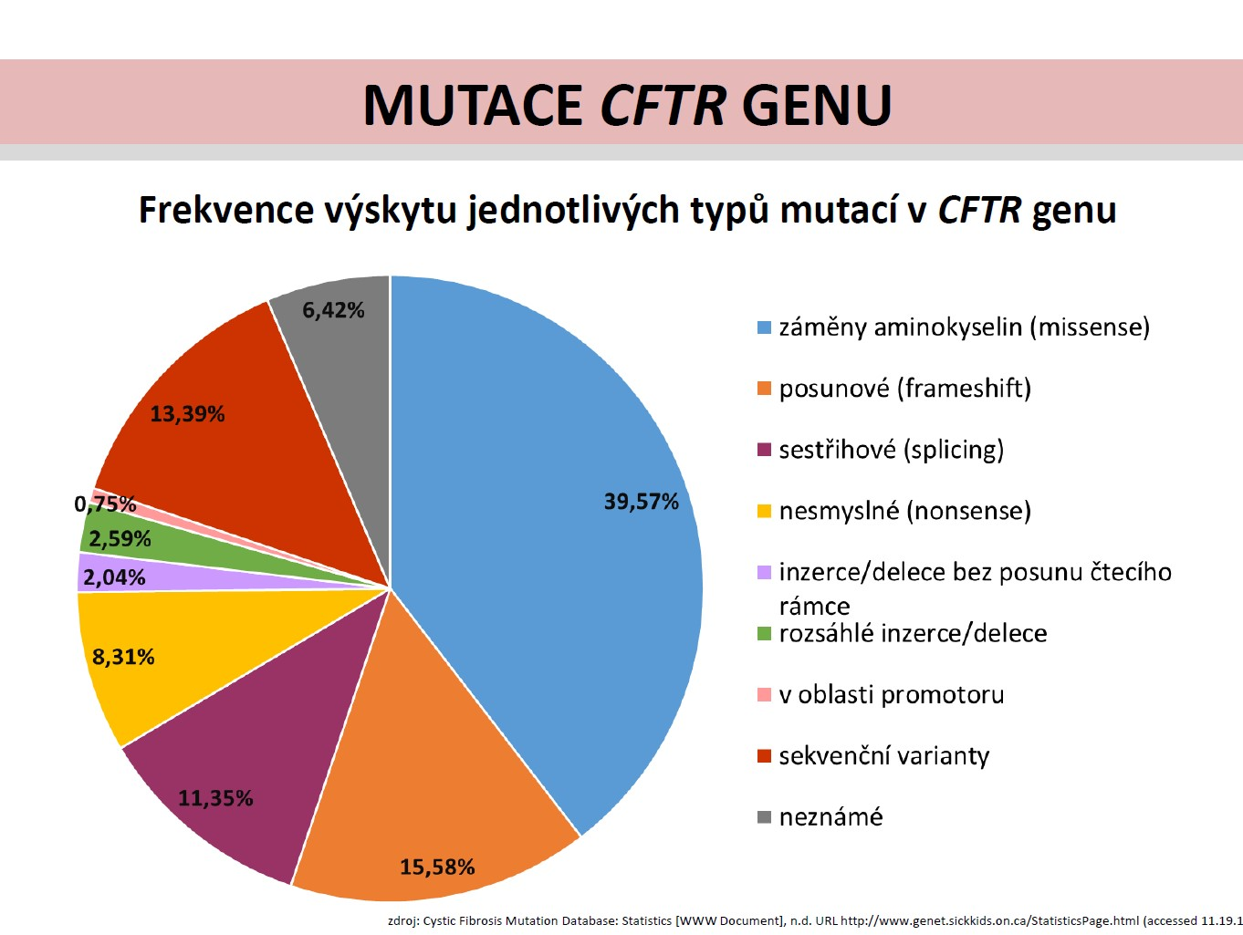

Slide 24
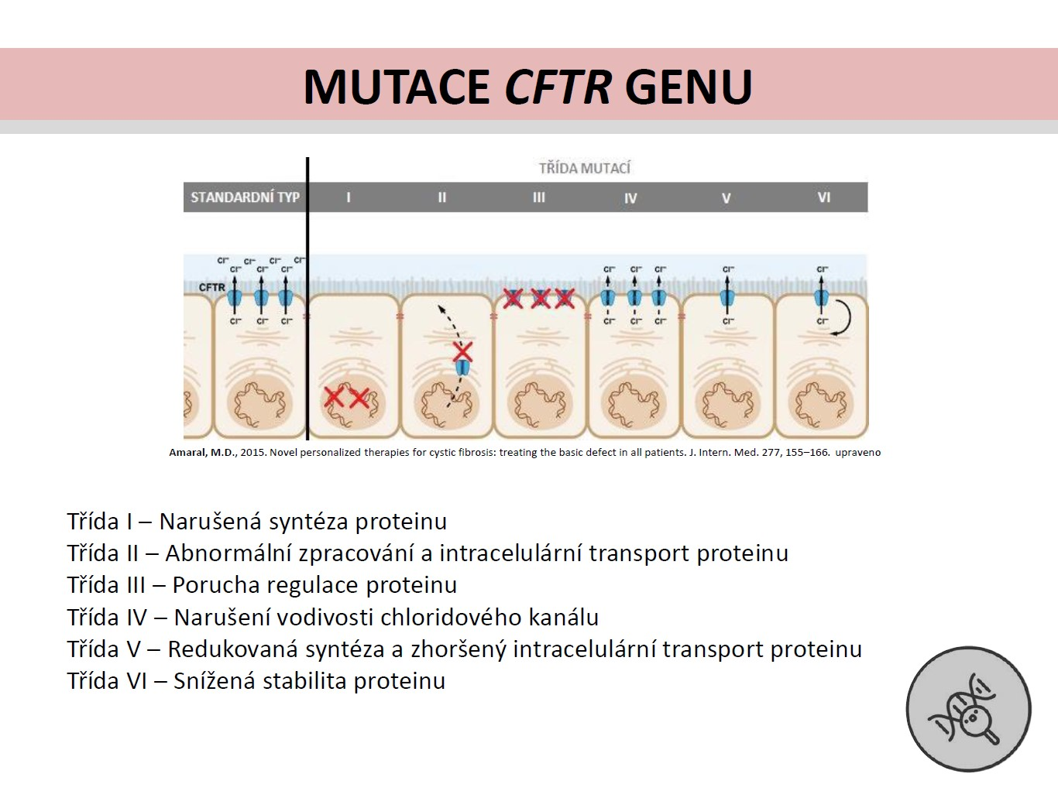

Slide 25
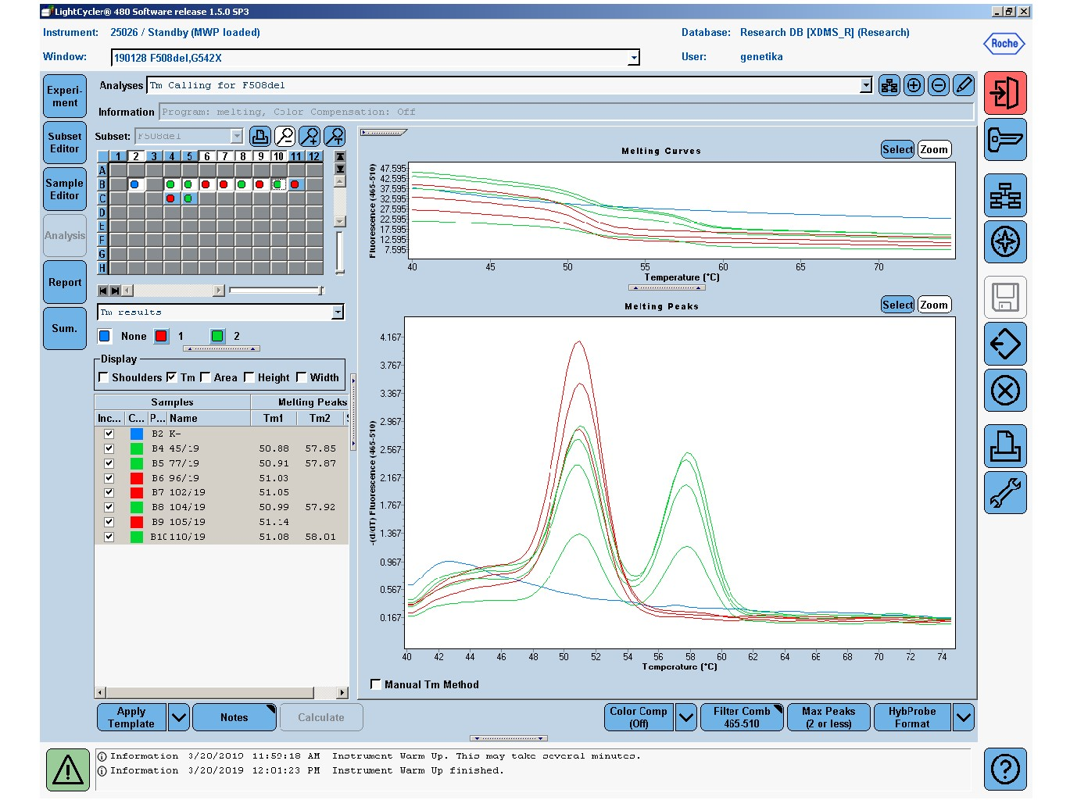

Slide 26
